Slide 1




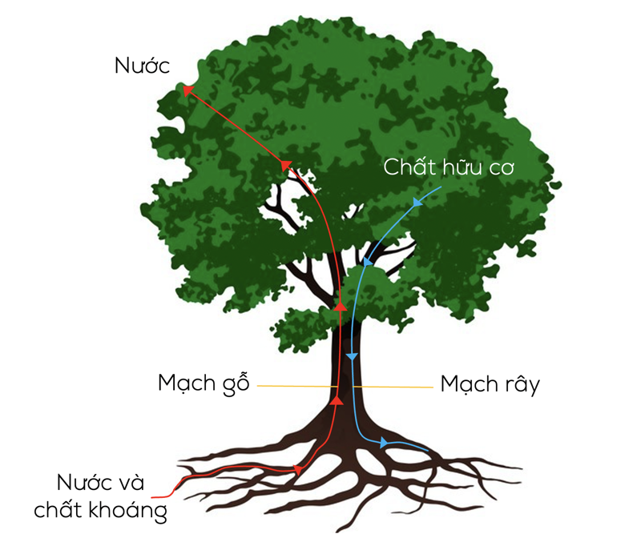

CHUYÊN ĐỀ
Tổ chức dạy học chủ đề “Trao đổi chất và chuyển hóa năng lượng” theo định hướng giáo dục STEM nhằm phát triển năng lực khoa học tự nhiên cho học sinh.

Slide 2
KHỞI ĐỘNG

Slide 3

Giơ thẻ màu tương ứng đáp án
ĐÚNG NHẤT trong các câu hỏi sau:

Slide 4

Câu 1: Rễ cây trên cạn hấp thụ nước và ion muối khoáng chủ yếu qua
miền chóp rễ.
miền sinh trưởng.
miền lông hút.
miền trưởng thành.

Slide 5
Câu 2: Chất hữu cơ do cây xanh chế tạo ra trong quá trình quang hợp vận chuyển được đến các bộ phận khác của cây là nhờ
mạch rây.
mạch gỗ.
mạch hút.
các lông hút.

Slide 6
Câu 3: Bó mạch gỗ trong thân giúp vận chuyển
các chất hữu cơ.
các chất khoáng.
nước.
nước và chất khoáng.

Slide 7
Câu 4: Dòng vận chuyển nước và chất khoáng trong thân đi theo hướng nào?
Theo 2 hướng ngược chiều nhau.
Hướng đi xuống.
Hướng đi lên.
Phụ thuộc vào hướng thân cây mọc trên mặt đất.

Slide 8
Câu 5: 98% lượng nước cây hút vào sẽ được thải ra ngoài môi trường nhờ quá trình nào?
Trao đổi khí.
Thoát hơi nước.
Quang hợp.
Hô hấp.

Slide 9


NHÀ THÁM HIỂM KHOA HỌC

Slide 10



KHÁM PHÁ BÍ ẨN

Slide 11

01
QUAN SÁT
03
ĐẶT CÂU HỎI
02
DỰ ĐOÁN

Slide 12





LÊN KẾ HOẠCH “TÁC CHIẾN”

Slide 13


02
01
03
DỤNG CỤ
MỤC TIÊU
QUY TRÌNH

Slide 14



HÀNH ĐỘNG THÔI NÀO !!!

Slide 15

THỰC HIỆN KẾ HOẠCH

Slide 16
GIẢI MÃ BÍ ẨN

Slide 17

PHÂN TÍCH
TRẢ LỜI DỰ ĐOÁN

Slide 18

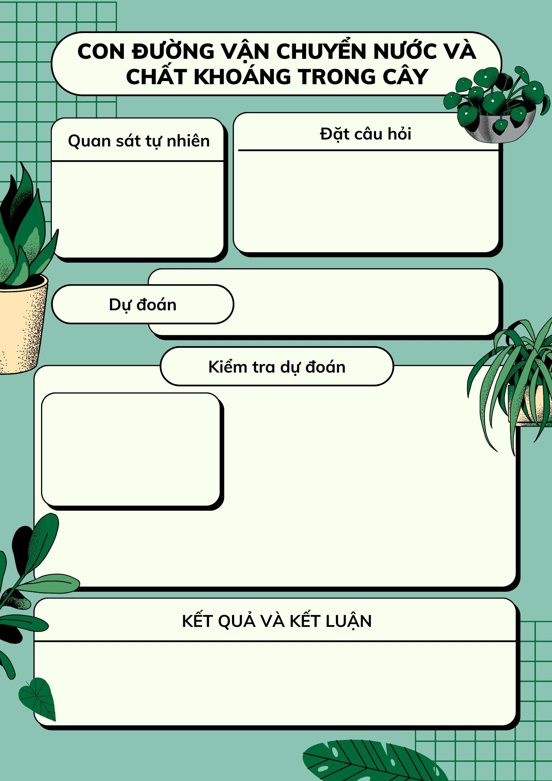
CÔNG BỐ KHÁM PHÁ

Slide 19


Thầy cô bình chọn

